Slide 1
ОБУЧЕНИЕ ГРАМОТЕ: РАЗВИТИЕ ЗВУКО – БУКВЕННОГО АНАЛИЗА У ДЕТЕЙ 5-6 ЛЕТ Занятие №17: закрепление материала
Петрушина Наталья Сергеевна
педагог дополнительного образования
ГБДОУ центр развития ребёнка – детский сад № 114
Адмиралтейского района Санкт - Петербурга

Slide 2
ТЕМА: Закрепление пройденного материала. Гласные буквы Я, Ю, Е, Ё, И и их звуки.
ЦЕЛЬ:
Закрепить умение писать гласные Я, Ю, Е, Ё, И
Продолжать учить читать слоги, различать твёрдость и мягкость согласных.
Учить читать и писать слова «мяу», «му», «юла», «лимон».
Учить читать предложение, определять первое, второе, третье слово в нём.
Закреплять умение определять ударные гласные звуки в прочитанных словах.
Формировать умение понимать учебную задачу и выполнять её самостоятельно.
Формировать навык самоконтроля и самооценки.

Slide 3
№ 1: Игровое упражнение «Слоговые листочки».
РЫ
ЛА
МО
НЭ
ЛУ
Л
Ю
Р
Ё
М
Е
Н
Я
Л
И

Slide 4
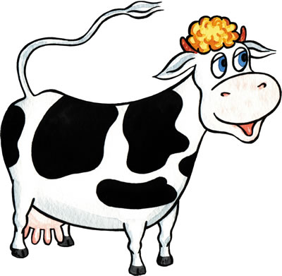
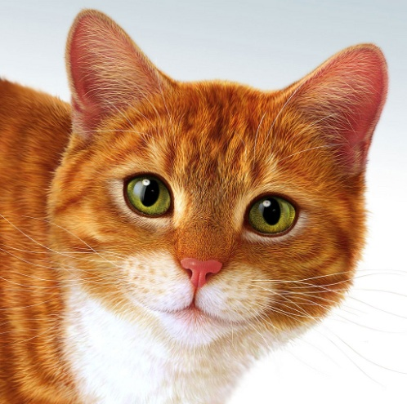
№ 2: Напишите, как мычит корова, мяукает кошка. Назвать первый звук в словах.
КОРОВА
КОШКА
М У
М Я У

Slide 5
ИГРА : «Кто больше?»
Задание: Назвать слова, которые начинаются со звуков…
М
М
Л
Л
Н
Н
Р
Р

Slide 6
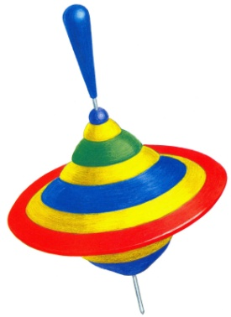
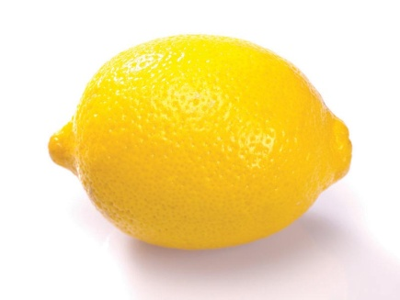
№ 3: Напишите названия предметов. Слово «ЛИМОН» напишите знаками.
Л
И
М
О
Н
Ю
Л
А

Slide 7
№ 3: Прочитайте предложение. Назовите первое слово, второе, третье.
МАРИНА УРОНИЛА ЛИМОН.
1
2
3

